Slide 1
RaspiDIO
Von Philip Sanetra, Daniel Senkowski & Christian Gebing

Slide 2
Inhaltsverzeichnis
Projektziel
Entwicklungsumgebung
Laufzeitumgebung
Bibliotheken
Verwendete Hardware
Aufgetretene Probleme
Live Demo

Slide 3
1. Projektziel
Internetradio auf Basis des Raspberry Pi
Funktionsumfang
Anzeige von Radiosender, Interpret, Titel & Uhrzeit
Steuerung mittels Drehencoder / Infrarot

Slide 4
2. Entwicklungsumgebung
Eclipse unter Ubuntu
Programmiersprache C
Toolchain Cross Compiler, da Raspberry Pi auf ARM Architektur basiert
Nutzung von GitHub (SVN)
Notes:
Lokales Debugging nicht möglich

Slide 5
3. Laufzeitumgebung
Raspbian
angepasst Linux basierend auf Debian
Bootet von SD Karte
mpd
Music Player Daemon
Dienst zum Abspielen von Musik
Steuerung über Client-Programm/ -Bibliotheken
Notes:
Raspbian: Installation von Raspbian erfolgt über Programm, welches ein Image von Raspbian auf die SD Karte kopiert
Mpd: Installation erfolgt über Software-Repository von Linux

Slide 6
4. Bibliotheken
Wiring Pi
ermöglicht Zugriff auf GPIO‘s
auf Raspberry Pi kompiliert
auch Interrupts möglich
libmpdclient
Client-Bibliothek zur Steuerung des mpd
auf Raspberry mittels Build-Script kompiliert

Slide 7
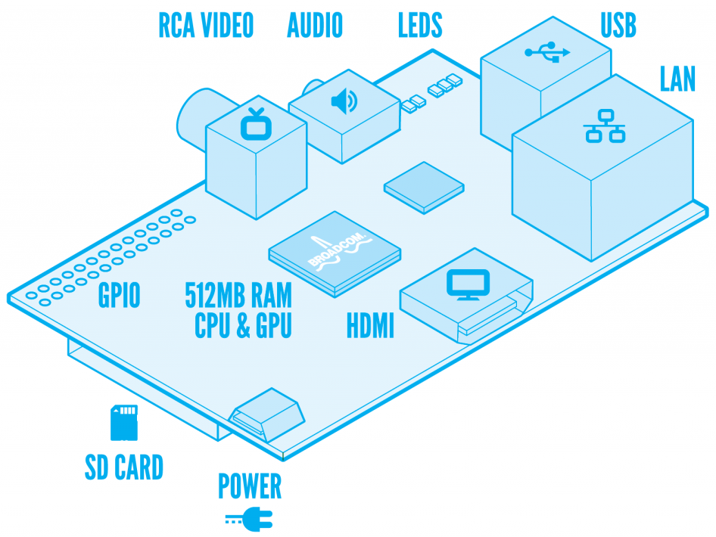
5. Verwendete Hardware

Slide 8
5. Verwendete Hardware
LCD Display
4x20 Zeichen
betrieben im 4-Bit Modus
Controller-Chip: KS6600
Notes:
Display: Initialisierung, Ausgabe, R/W Pin immer auf Ground

Slide 9
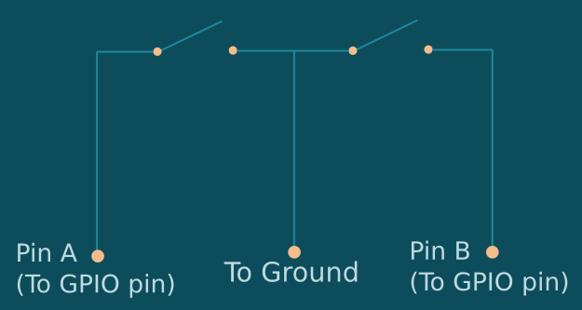
5. Verwendete Hardware
Drehencoder
Notes:
Drehencoder: Welche Funktionen, Interrupt, Drehrichtung aus Binärcode

Slide 10
5. Verwendete Hardware
Infrarot
Empfänger TSOP31238 (38 kHz)
Treiber LIRC
Infrarotsignal -> Programmbefehl
auf Raspberry installiert / geladen
Konfigurationsdatei für Fernbedienung (vorgefertigt)
Programmierung: lirc_client.h
Notes:
Drehencoder: Welche Funktionen

Slide 11
6. Aufgetretene Probleme
Defektes Display
Überprüfung hat viel Zeit gekostet
-> 3 Praktikumstermine verloren
Infrarot
Auslese-Funktion blockiert Hauptprogramm
-> mögliche Lösung Threads
-> wegen Komplexität & Zeitmangel nicht umgesetzt
kein Debugging möglich
Notes:
Drehencoder: Welche Funktionen

Slide 12
Live Demo

Slide 13
Ende
Irgendwelche Fragen?

